Slide 1
MySQL – Comandos e Sintaxe
Feito por Afonso Almeida do 12ºK (2026/2027)

Slide 2
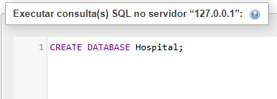
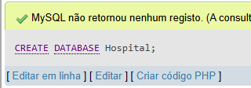
Comandos
CREATE
Código Executado
O comando CREATE serve para criar estruturas como a BD e tabelas, a sintaxe para criar tabelas é diferente, pois é preciso declarar os atributos da tabela
Sintaxe:
CREATE DATABASE NOME;
Exemplo:
CREATE DATABASE Hospital;
Resultado

Slide 3
Comandos
Data Types e Restrições
As restrições em SQL são:
NOT NULL
UNIQUE
PRIMARY KEY
FOREIGN KEY
AUTO_INCREMENT
DEFAULT (Vai ser explicado depois)
CREATE INDEX (Vai ser explicado depois)
Os Data Types em SQL são:
INT
CHAR(TAMANHO TEXTO)
VARCHAR(Nº CARATÉRES)
DATE
TIME
FLOAT(PRECISÃO)
BOOLEAN

Slide 4
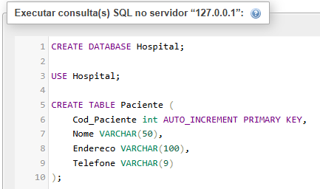
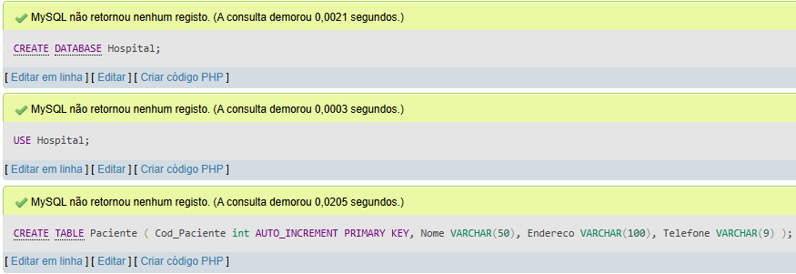
Comandos
CREATE
Código Executado
O comando CREATE em criação de tabelas é diferente de como é usado na criação de BD.
Sintaxe:
CREATE TABLE NOME (
ATRIBUTO DATA_TYPE RESTRIÇÕES,
…;
);
Exemplo:
CREATE TABLE Paciente (
Cod_Paciente INT AUTO_INCREMENT PRIMARY KEY,
Nome VARCHAR(50),
Endereco VARCHAR(100),
Telefone VARCHAR(9)
);
Resultado

Slide 5
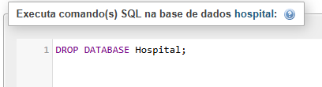
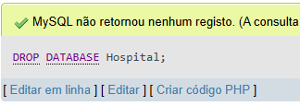
Comandos
DROP
O comando DROP serve para apagar estruturas como a BD e tabelas, a sintaxe não muda no caso de ser uma tabela a ser apagada, pois não é preciso declarar os atributos.
Sintaxe:
DROP TIPO NOME;
Exemplo:
DROP DATABASE Hospital;
OU
DROP TABLE Paciente;
Código Executado
Resultado

Slide 6
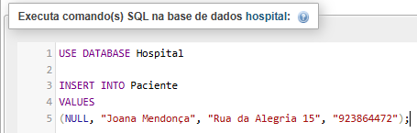
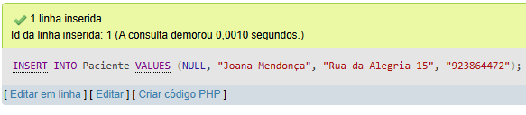
Comandos
INSERT INTO
O comando INSERT INTO serve para inserir dados numa tabela.
Sintaxe:
INSERT INTO TABELA
VALUES
(ATTRIBUTO_1, ...), (Se houver vários registros para adicionar)
(…); (Usar isto quando for o ultimo registro)
Exemplo:
INSERT INTO Paciente
VALUES
(NULL, "Joana Mendonça", "Rua da Alegria 15", "923864472");
Código Executado
Resultado

Slide 7
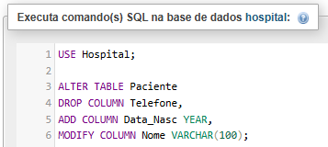
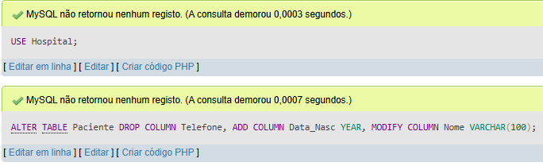
Comandos
ALTER TABLE
Código Executado
O comando ALTER TABLE serve para alterar tabelas já existentes na base de dados.
Sintaxe:
ALTER TABLE NOME
COMANDO NOME_ATRIBUTO DATA_TYPE RESTRIÇÕES;
Exemplo:
ALTER TABLE Paciente
DROP COLUMN Telefone,
ADD COLUMN Data_Nasc YEAR,
MODIFY COLUMN Nome VARCHAR(100);
Resultado

Slide 8
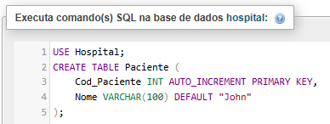
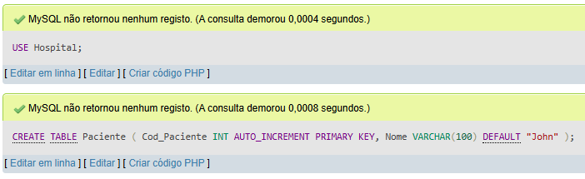
Comandos
Data Type - DEFAULT
Código Executado
O Data Type DEFAULT serve para dar um valor a um campo logo quando é criado um registro, por exemplo, todos os alunos começam sem curso selecionado, o valor DEFAULT é “Sem Curso” até ser mudado.
Sintaxe:
DEFAULT VALOR
Exemplo:
Nome VARCHAR(50) DEFAULT “John”
Resultado
Agora cada registro adicionado á tabela que não tenha nome vai ser John!

Slide 9
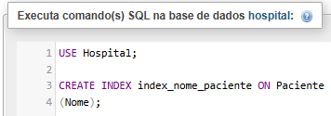
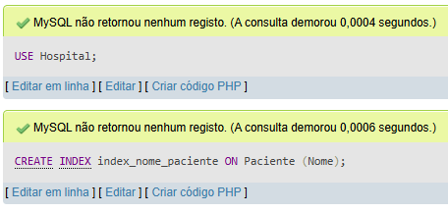
Comandos
Data Type - INDEX
Código Executado
O Data Type INDEX serve para criar uma estrutura auxiliar para ajudar nas pesquisas á BD.
Sintaxe:
CREATE INDEX NOME ON TABELA
(ATRIBUTO);
Exemplo:
CREATE INDEX index_nome_paciente ON Paciente
(Nome);
Resultado

